Slide 1


Автономная звукозаписывающая студия на базе НКО в закрытых городах

Slide 2
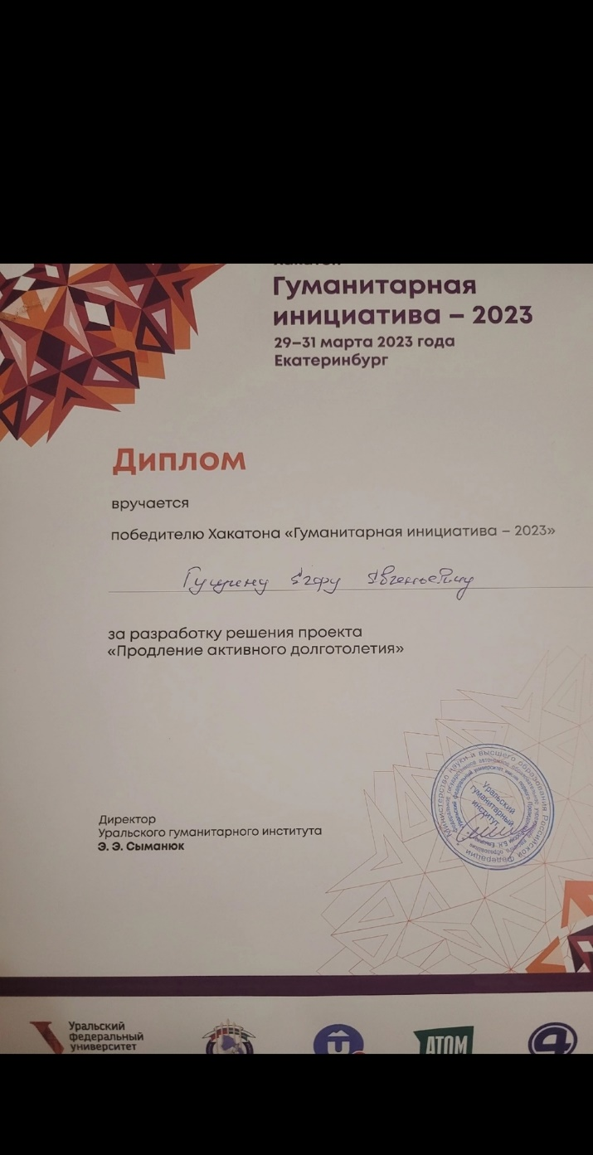
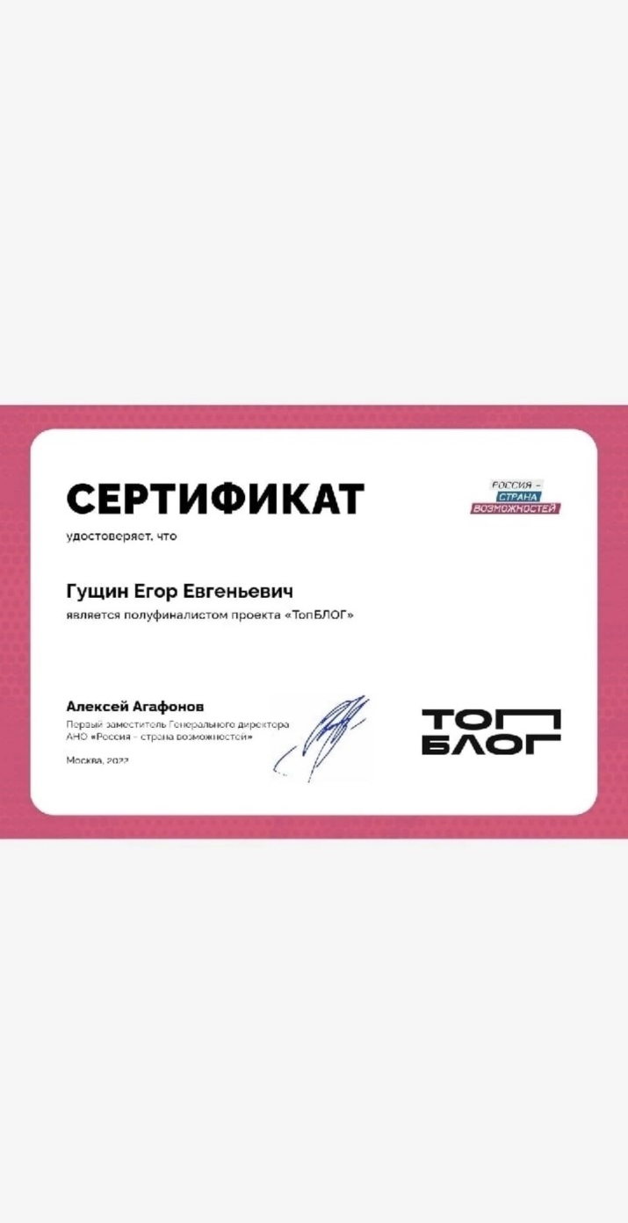
Грантовые конкурсы в которых я участвовал в рамках интернет-продвижения
Со своим проектом мне удалось выиграть во многих грантовых конкурсах, бюджет которых я планирую потратить на совершенствование и продвижение моего проекта

Slide 3
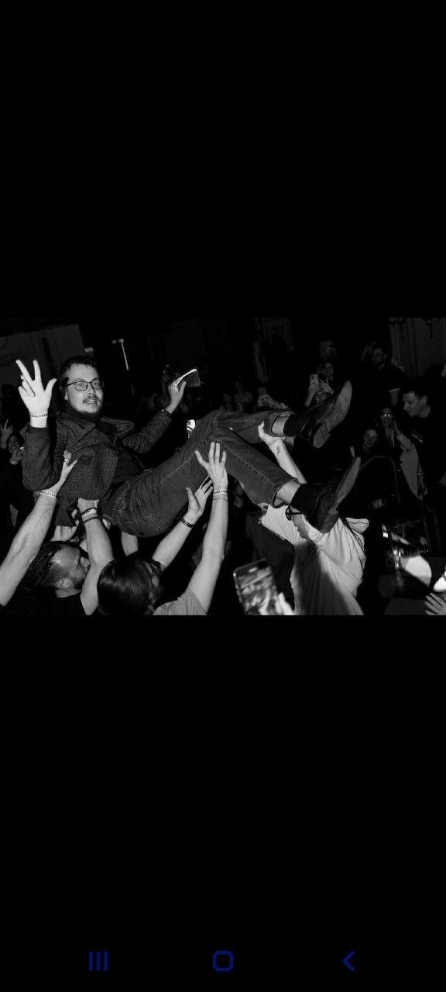
ПЕРЕМЕНЫ
Наш проект - творческое объединение
1
Мы занимаемся продвижением ребят начинающих свое творчество;
2
Помогаем с выступлением на различных мероприятиях;
3
Помогаем организовать собственные мероприятия.

Slide 4


АКТУАЛЬНОСТЬ
Наш проект актуален, так как в современном мире очень важно найти своё призвание и место в жизни, мы хотим помочь начинающим творческим людям самореализоваться в творчестве, а также показать, что творчество очень важно и необходимо!

Slide 5

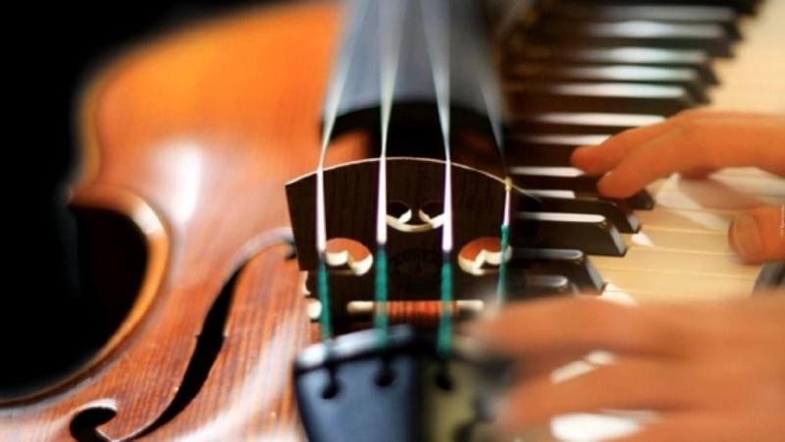
ПРОБЛЕМА
Создание рабочих мест для людей, которые талантливы, но к сожалению не смогли найти своё место в жизни, а также это возможность передать творческий опыт, который поможет начинающим людям начать с нуля продвигать своё творчество и показать его неповторимость и уникальность!

Slide 6



ЛОГОТИП НАШЕГО БРЕНДА

Slide 7

РЕЗУЛЬТАТЫ НАШЕЙ ДЕЯТАЛЬНОСТИ:
1
2
3
4
5
Сплочение коллектива
Первый опыт записи музыкального альбома
Проведение творческого вечера для начинающих творческих людей
Первый опыт проведения данного мероприятия, новые эмоции и умения, которые понадобятся нам в будущем.
Начало совершенно нового пути для каждого участника группы, первые трудности и их разрешения, начало понимания как важна команда

Slide 8
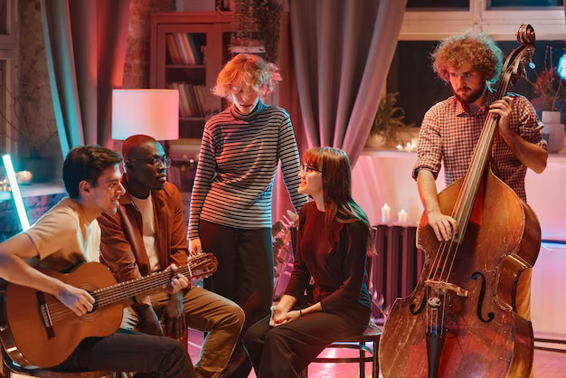
ЦЕННОСТНОЕ ПРЕДЛОЖЕНИЕ
Предоставление начинающим творческим людям самореализации, продвижения их творчества. А также много нового и интересного творческого опыта через творческие вечера и социокультурные мероприятия.

Slide 9


ЦЕЛЕВАЯ АУДИТОРИЯ:
Мужчины и женщины от 18 до 35 лет
  Творческие люди, которые ищут самореализацию
  люди, которым интересно какое-либо творчество и они хотели бы начать им заниматься
  люди, интересующиеся поэзией, музыкой, живописью

Slide 10


БИЗНЕС-МОДЕЛЬ
1) Краткое описание проекта:
Проект пытается раскрыть весь потенциал культуры и творчества, показать уникальность каждого стиха, каждой песни, а также он не оставит кого-либо равнодушным, каждый узнает для себя что-то новое.
2) Возможности:
- Проблемы и решения:
Многие молодые люди пытаются самореализоваться в творчестве, мы поможем дать совет и совместно продвигать творчество не только коллектива, но и каждого из участников.
3) Конкуренты:
Прямые конкуренты: крупные сети
Косвенные конкуренты: другие творческие проекты Екатеринбурга

Slide 11
БИЗНЕС-МОДЕЛЬ
4) Marketing & sales: лэндинг
Продолжайте посещать творческие мероприятия для продвижения продуктов компании.
Получите больше от социальных сетей, в будущем мы планируем создать группы в социальных сетях
5) ФИНАНСОВЫЙ ПЛАН
Прогноз о нашей деятельности ежегодно.
Штатный план. Выпуск альбомов, а также продвижение другого творчества.
Отчет о прибылях и убытках (P&L).
Планирование использовать средства.
6) Будущие продукты / услуги:
Мерч, работа в сфере музыки, благотворительные пожертвования .

Slide 12


Для реализации нашего проекта, нам необходимо
51000 рублей
деньги пойдут на ремонт, оборудование для съемок и мебель
После мы планируем зарабатывать деньги на мерче, донатах, ...

